Slide 1
報名系統操作說明會
104學年度四技二專「甄選入學」、「技優甄審入學」
主辦單位：
Notes:
1
1

Slide 2
甄選入學
招生簡章查詢系統
集體報名系統操作說明
個別報名系統操作說明

Slide 3
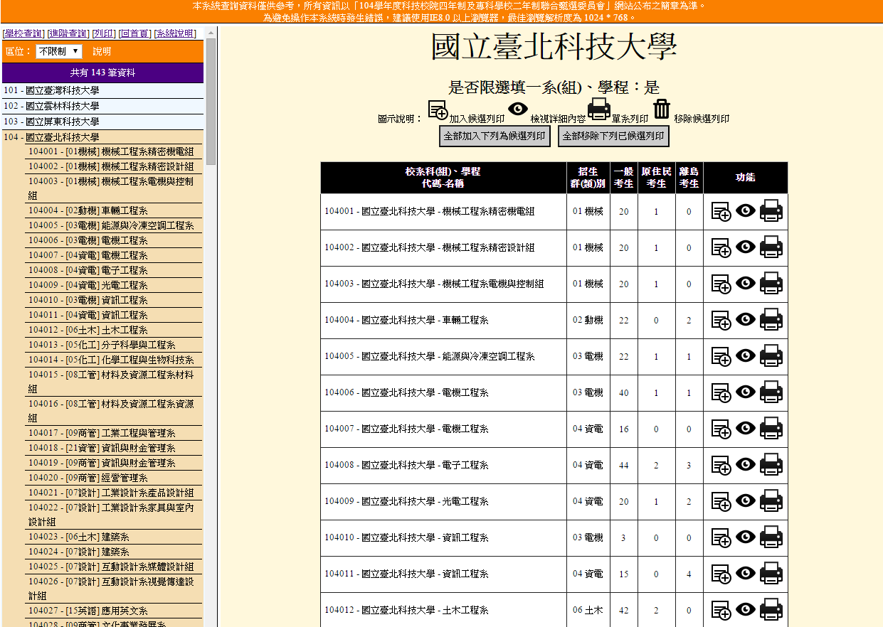
一、招生簡章查詢系統
本學年度的功能，除提供線上預覽外，另提供單筆、多筆及全部列印功能

Slide 4
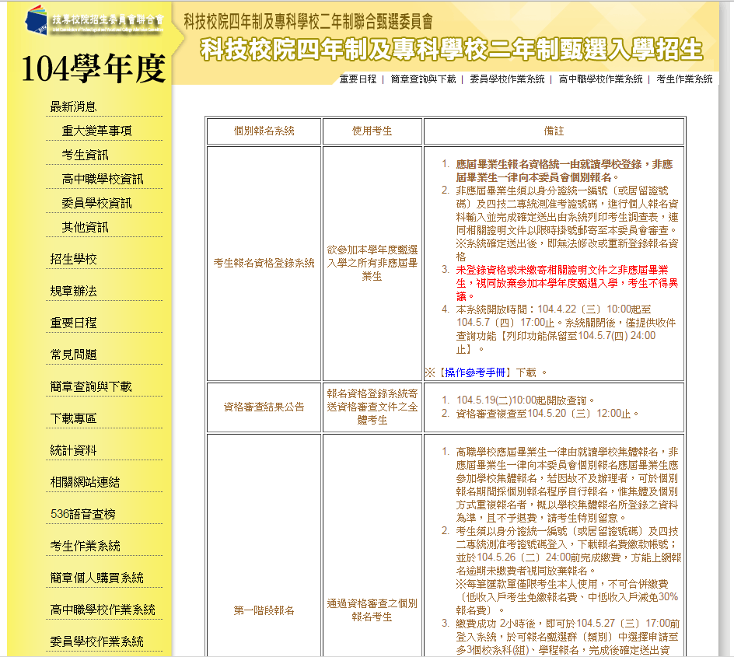
二、四技二專甄選入學報名注意事項
系統練習版開放時間：
104.3.23 10:00起至
104.4.14 17:00止

Slide 5
四技二專甄選入學作業流程說明
三、甄選入學招生集體報名系統操作說明
四、甄選入學招生個別報名系統操作說明
1.報名資格登錄系統
2.第一階段個別報名系統
3.第二階段報名系統
4.就讀志願序登錄系統
Notes:
5
5

Slide 6
三、甄選入學招生 集體報名系統操作說明

Slide 7
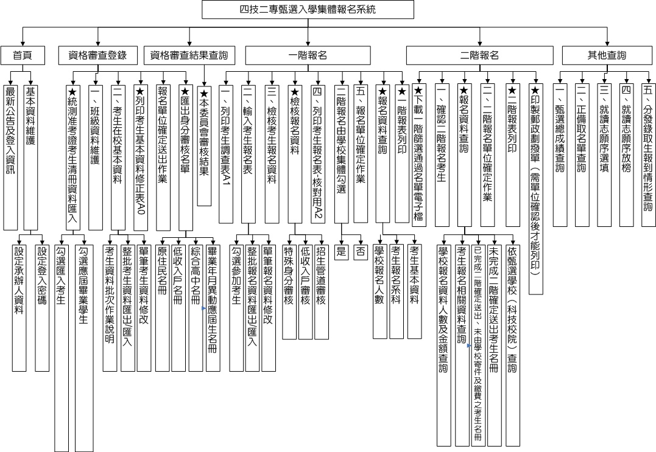
甄選入學招生集體報名系統功能架構圖

Slide 8
甄選入學招生集體報名系統
資格審查階段(104/4/22 ~ 104/5/7)
完成考生報名資格、原住民身分、低(或中低)收入戶、學業成績、電話、地址等基本資料核校

Slide 9
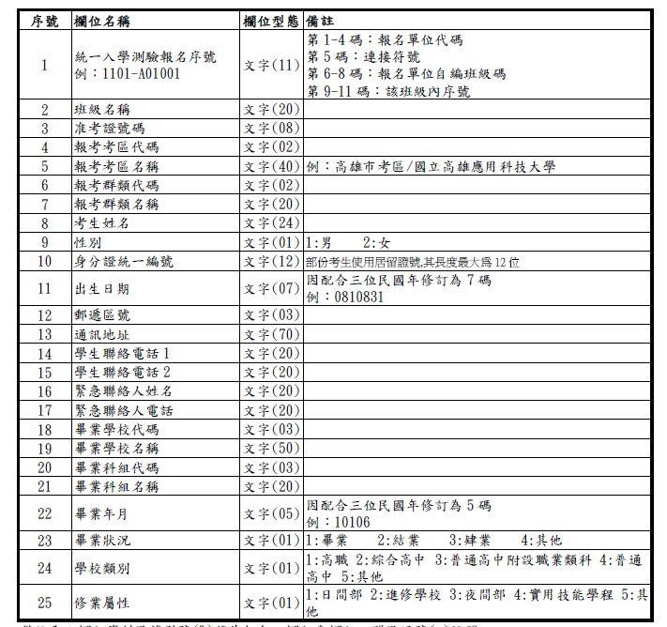
測驗中心提供【准考證考生清冊】欄位說明

Slide 10
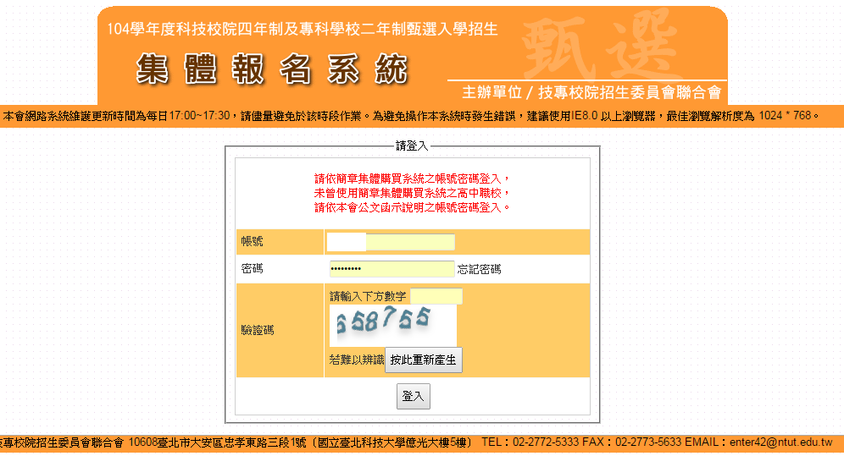
甄選入學招生集體報名系統登入頁面
輸入學校帳號、密碼及驗證碼登入系統

Slide 11
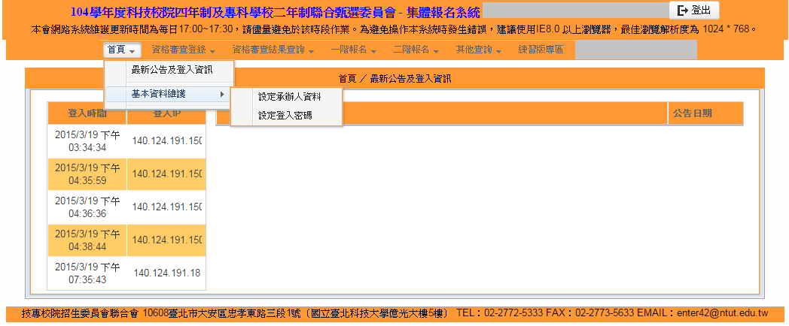
甄選入學招生集體報名系統登入首頁

Slide 12
資格審查登錄-統測准考證考生清冊
技專校院入學測驗中心預定於准考證寄發日、考試地點公告日及成績單寄發日以電子郵件寄送各集報學校經電子簽章之加密檔，各校承辦人收到檔案後，請利用「104統一入學測驗資料解密工具」並輸入原設定之密碼，進行資料解密作業。
(詳請參閱104學年度科技校院統一入學測驗集體報名系統操作說明第16頁)
Notes:
4/1 4/23 5/20

Slide 13
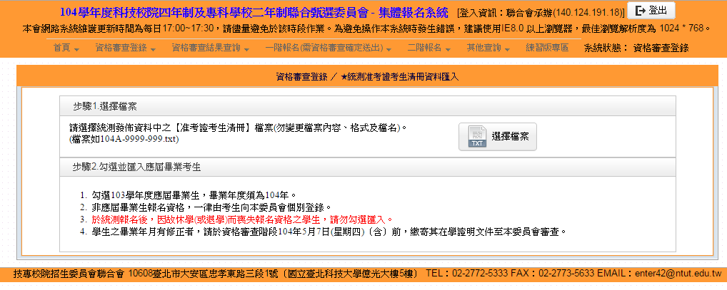
資格審查登錄-統測准考證考生清冊資料匯入
統測「准考證考生清冊」發佈資料範例

Slide 14
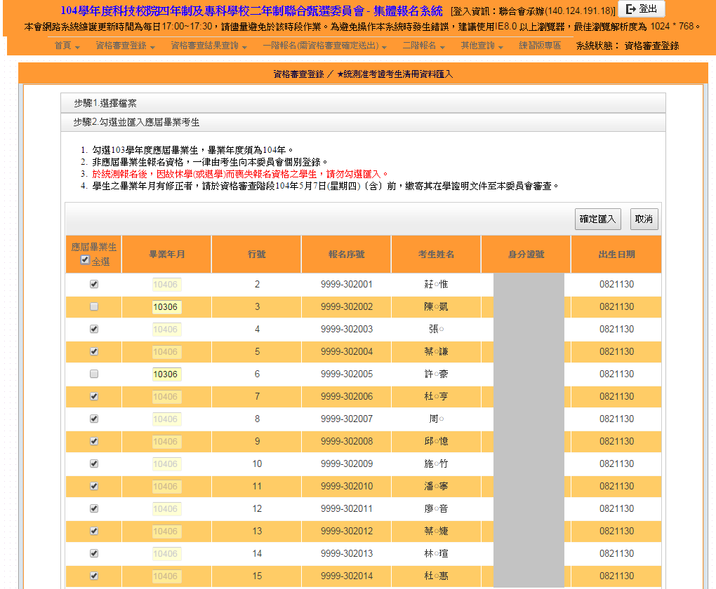
資格審查登錄-統測准考證考生清冊資料匯入
勾選後點選確定匯入
V勾選欲匯入的應屆畢業生
※注意於統測報名後，因故休學(或退學)而喪失報名資格之學生，請勿勾選匯入。

Slide 15
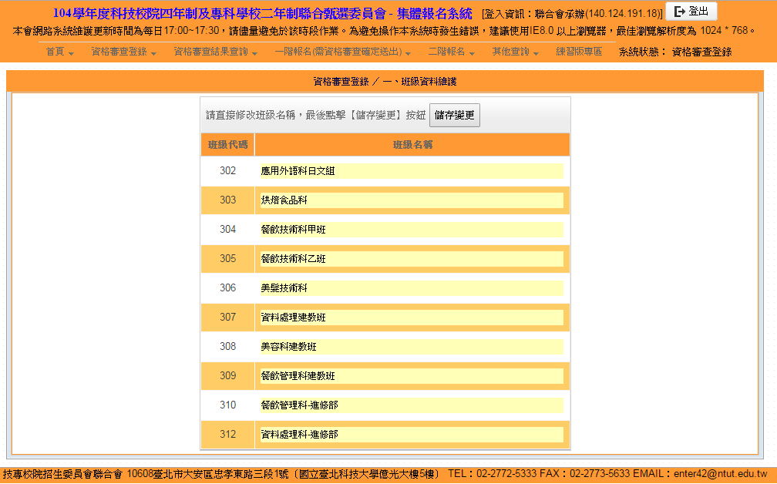
資格審查登錄-班級資料維護
點按班級名稱欄位後，
即可進行編輯

Slide 16
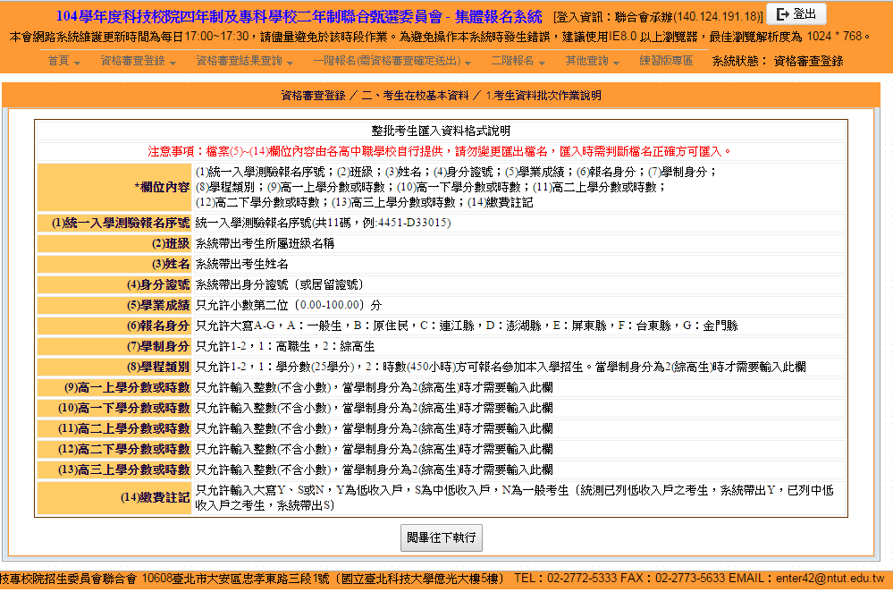
資格審查登錄-匯出學生資料（整批作業說明)
此６列，學制身分為
２綜高生才需輸入

Slide 17
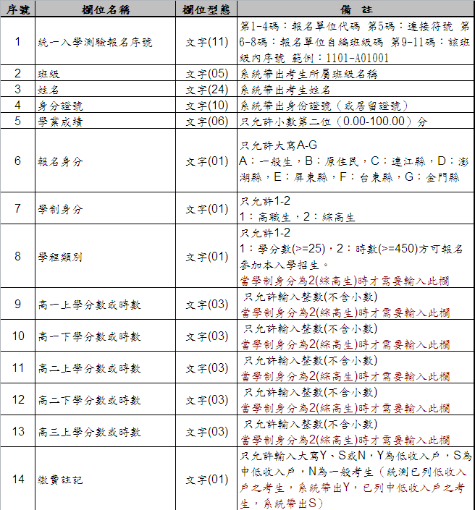
資格審查登錄-【整批學生資料匯入】欄位說明

Slide 18
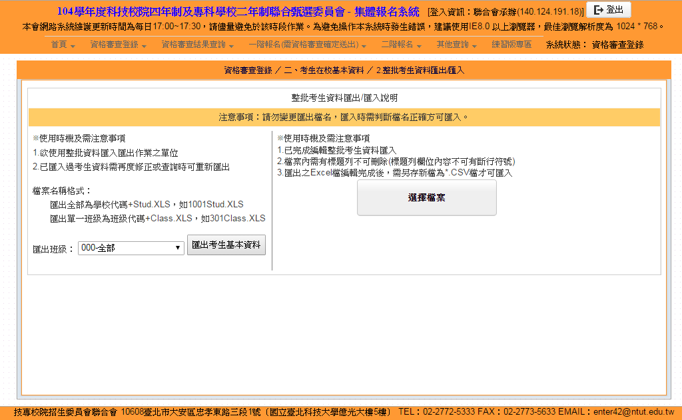
資格審查登錄-匯出學生資料（整批作業)
檔案名稱格式：
匯出全部為學校代碼+Stud.XLS，如1001Stud.XLS
匯出單一班級為班級代碼+Class.XLS，如301Class.XLS

Slide 19
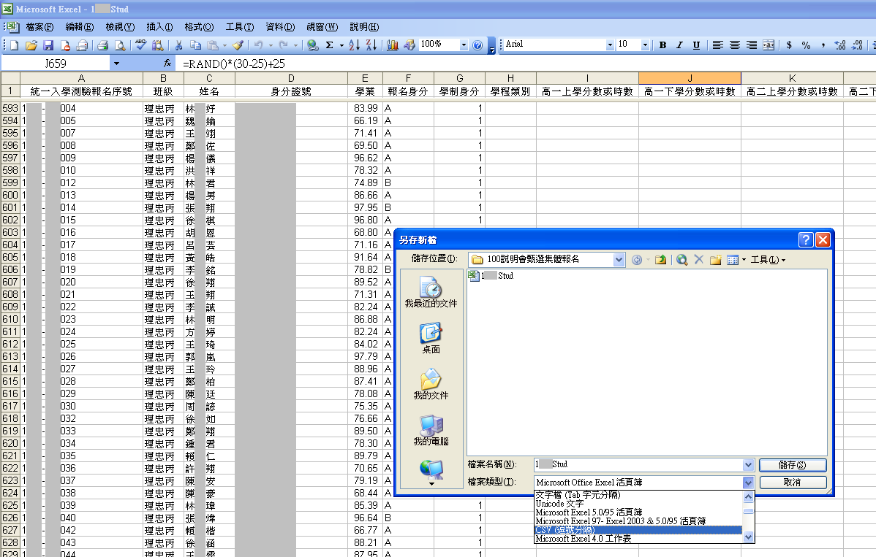
資格審查登錄-匯出學生資料
步驟：
另存新檔-檔案類型選CSV(逗號分格)-儲存 ※檔名不能更改 檔案名稱：學校代碼+Stud.csv
班級代碼+Class.csv

Slide 20
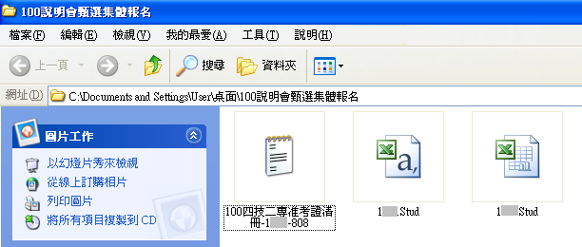
資格審查登錄-匯入學生資料（整批作業)
CSV檔案圖示
將編輯完之考生資料匯入(CSV格式)
檔案名稱格式：學校代碼+Stud.csv；班級代碼+Class.csv

Slide 21
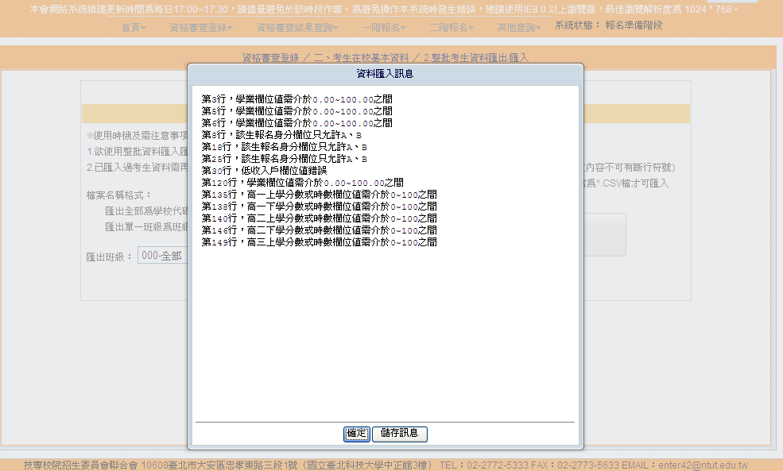
資格審查登錄-匯入學生資料錯誤提示
告知匯入資料欄位錯誤訊息

Slide 22
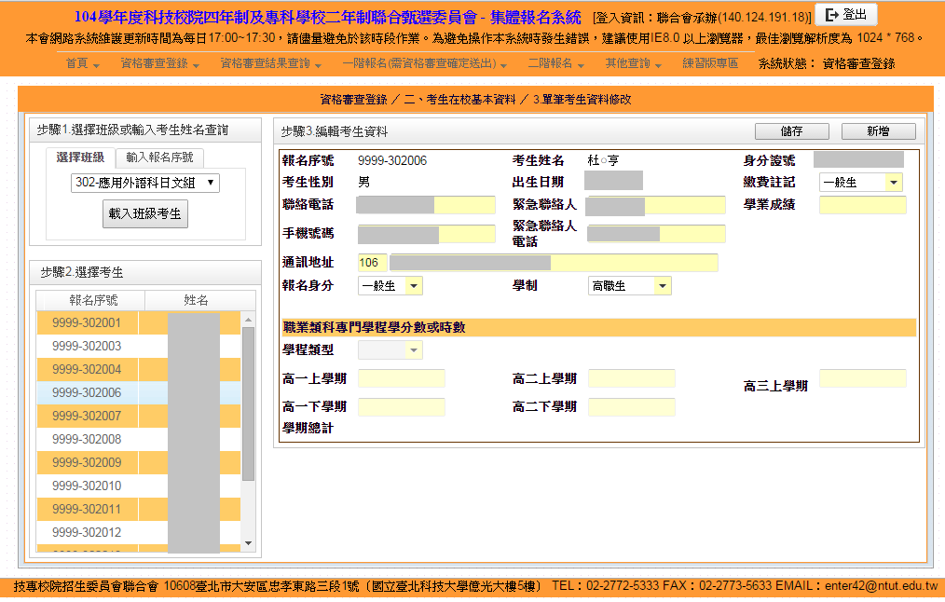
資格審查登錄-編修學生基本資料單筆作業
編輯完成請按「儲存」按鈕
點選班級、考生資料進行單筆資料編修

Slide 23
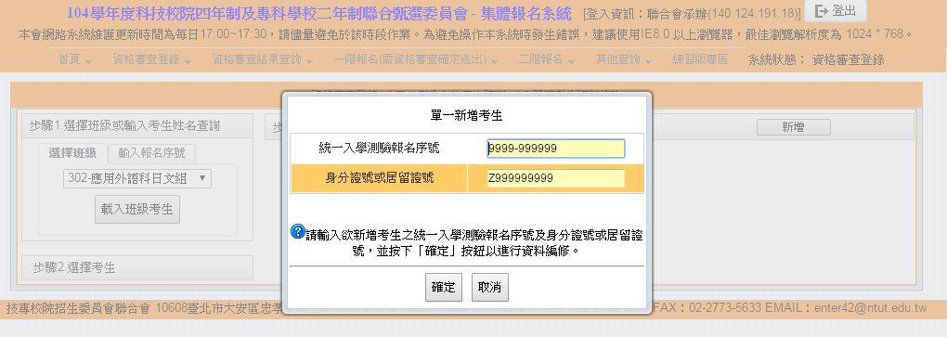
資格審查登錄-單一新增考生
個別新增考生
1.統測個報之應屆畢業生由各校新增
2.轉學生統一由轉入單位辦理

Slide 24
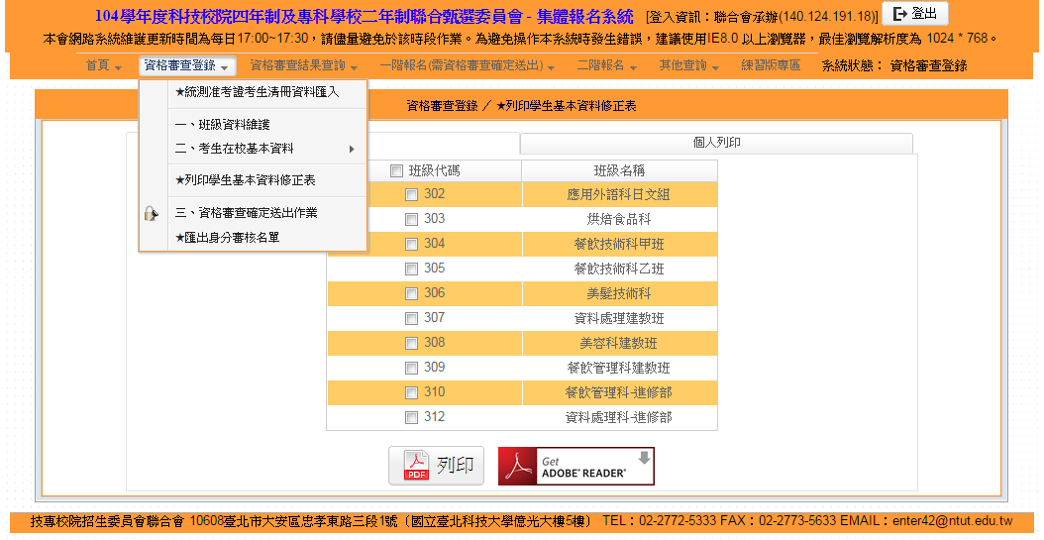
資格審查登錄-列印學生基本資料修正表(班級列印)
選擇班級列印，依承辦作業需要，可分班列印「考生基本資料修正表」供考生核對，請務必確實核校考生基本資料

Slide 25
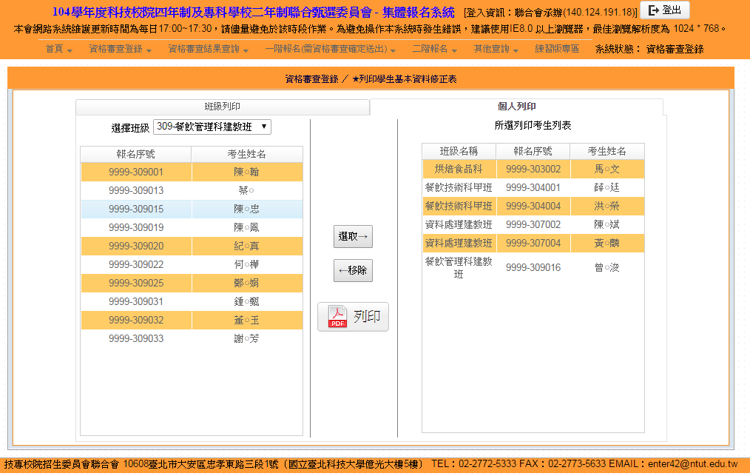
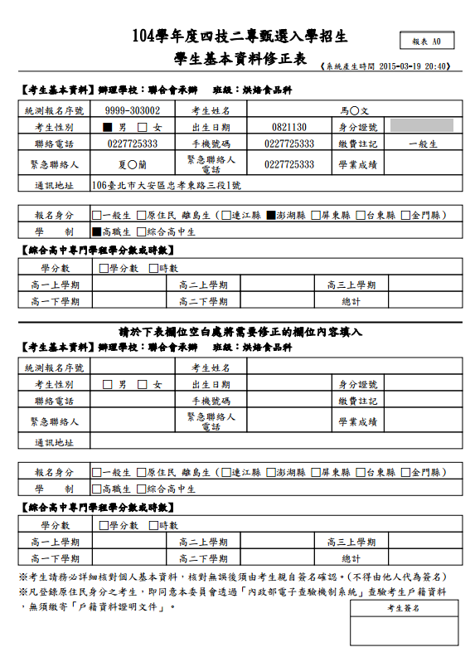
資格審查登錄-列印學生基本資料修正表 (個人列印)
依承辦作業需要，可個別列印考生基本資料供考生核對

Slide 26
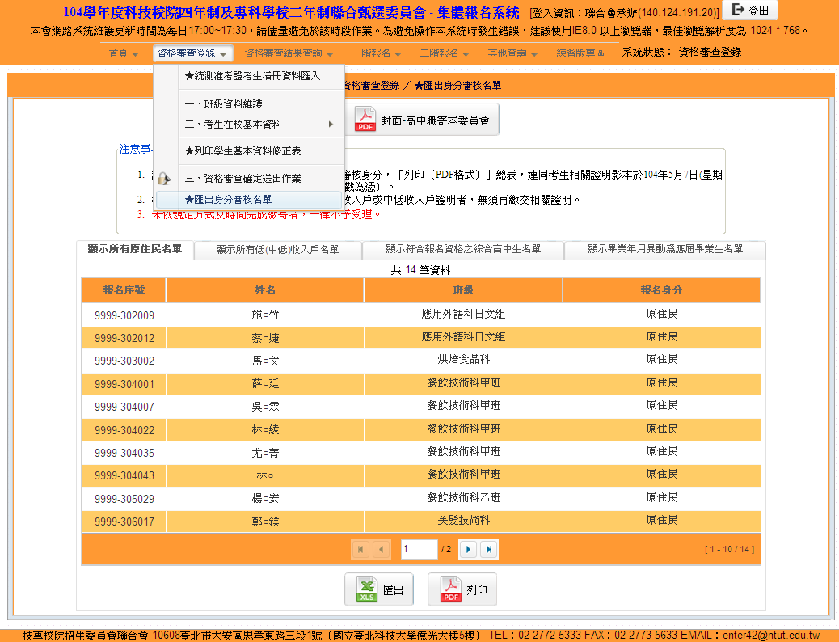
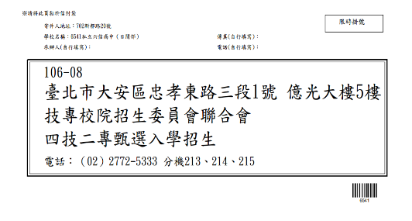
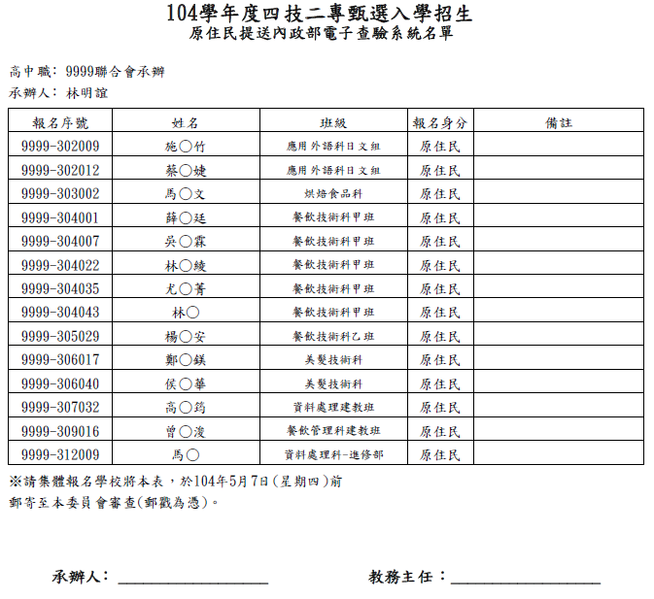
資格審查登錄-匯出原住民身分審核名單
顯示所有原住民名單
請保留條碼辦理收件
未更新
確定送出前，匯出EXCEL檔案，查驗原住民考生名單是否正確
確定送出後列印名單，於104年5月7日(四)前郵寄至本委員會審查(郵戳為憑)。
26

Slide 27
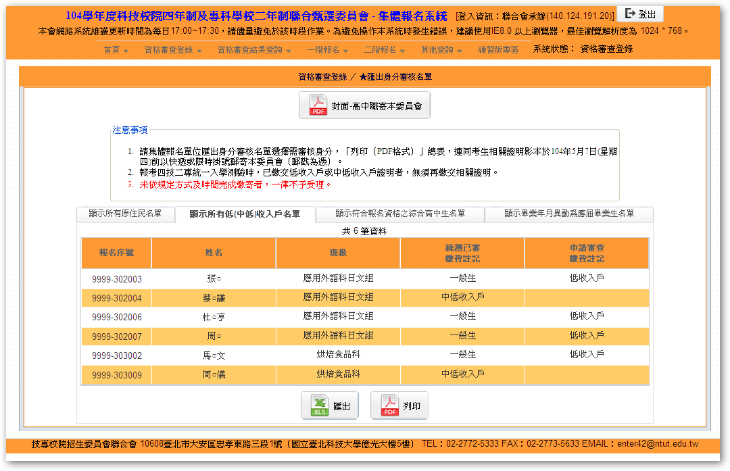
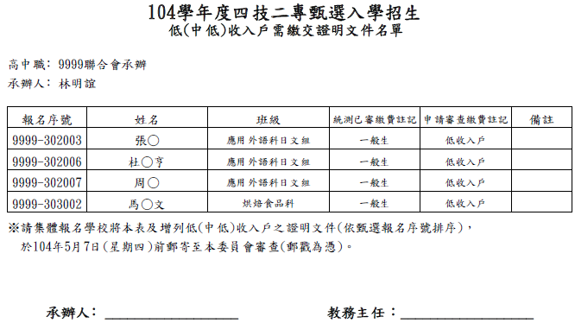
資格審查登錄-匯出低收身分審核名單
顯示所有低(中低)收入戶名單
確定送出前，匯出EXCEL檔案，查驗需繳證明文件之考生名單是否正確
確定送出後，列印名單，連同相關證明文件，並依報名序號排序後，於104年5月7日(四)前郵寄至本委員會審查(郵戳為憑)。

Slide 28
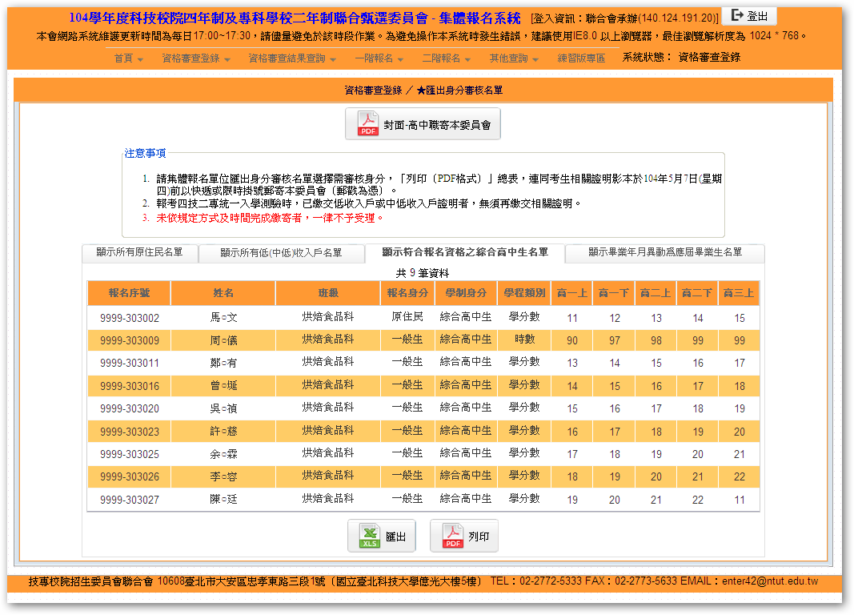
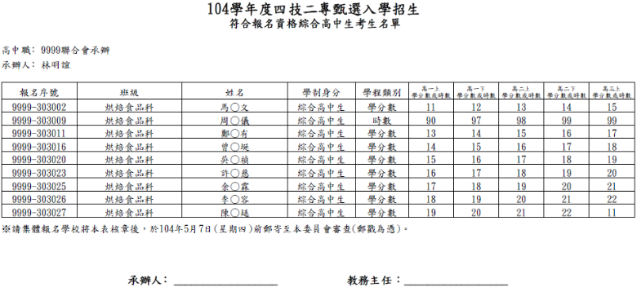
資格審查登錄-匯出綜高生身分審核名單
僅顯示符合資格之綜合高中生名單
確定送出前，匯出EXCEL檔案，查驗需繳證明文件之考生名單是否正確
確定送出後，列印名單，於104年5月7日(四)前郵寄至本委員會審查(郵戳為憑)。

Slide 29
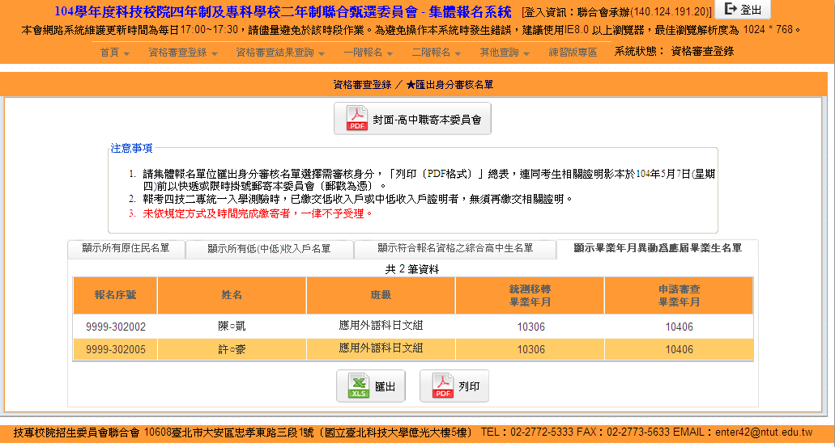
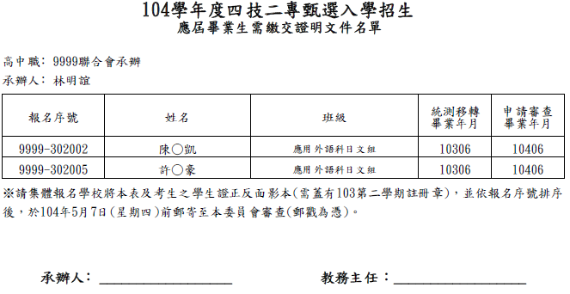
資格審查登錄-顯示畢業年月異動為應屆畢業生名單
顯示畢業年月異動為應屆畢業生名單
確定送出後，列印名單，連同相關證明文件，並依報名序號排序後，於104年5月7日(四)前郵寄至本委員會審查(郵戳為憑)。
確定送出前，匯出EXCEL檔案，查驗需繳證明文件之考生名單是否正確

Slide 30
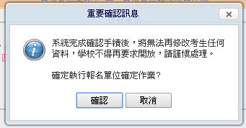
資格審查登錄-確定送出作業

Slide 31
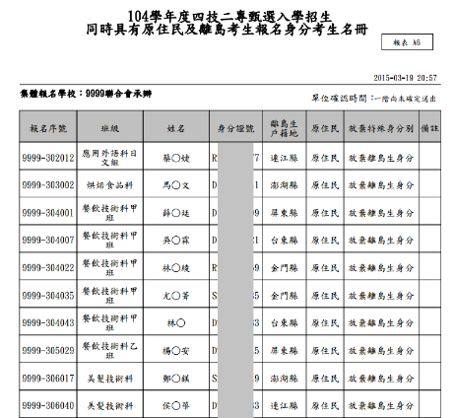
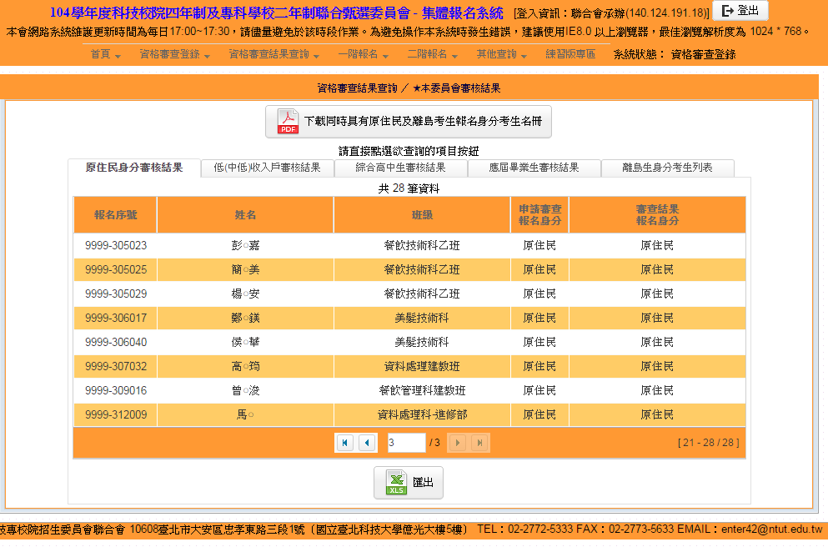
資格審查結果查詢
一般生（未通過原因：經查驗未具原住民身分）

Slide 32
甄選入學招生集體報名系統
統一入學測驗考試(104/5/2~104/5/3)
統一入學測驗寄發成績單(104/5/20)
一階報名(104/5/20 ~104/5/26)
考生向就讀學校報名(104/5/26 17:00前)
高中職學校完成並確認考生報名資料(104/5/26 17:00前)
報名費匯款(104/5/26 24:00前)

Slide 33
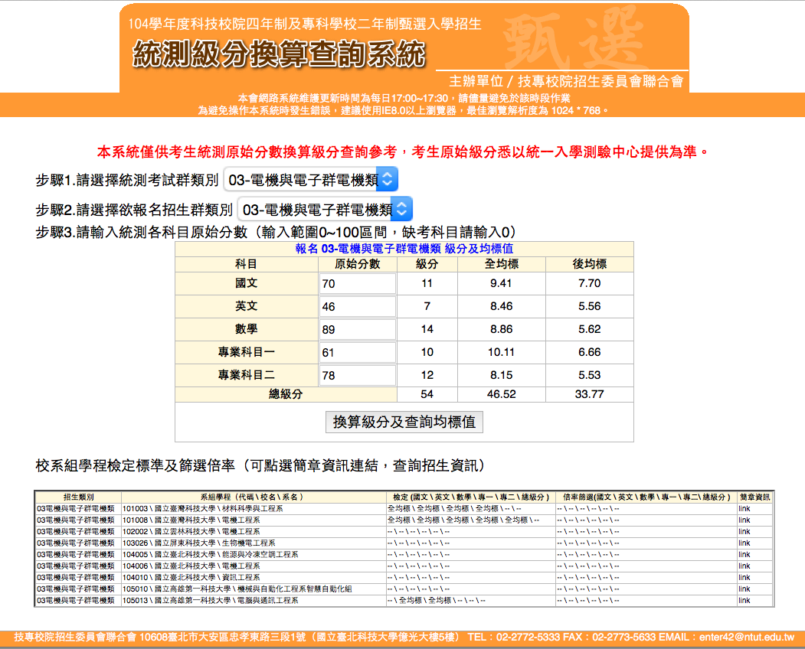
變革事項：
104學年度起改以參加統一入學測驗全體考生之級分成績計算甄選入學檢定篩選標準。
作業方式：
由測驗中心提供104學年度「各科目級分換算標準」、「全均標與後均標對照表」
104年5月20日10:00本會網站提供「統測級分轉換查詢系統」、「各科目級分換算標準」及「全均標與後均標對照表」，供考生自行查詢

Slide 34
一階報名-報表列印
使用 階段 | 作業 單位 | 編號 |  | 名稱 | 產生方式 | 注意事項
第一階段報名 | 高職學校 | 1 | 報表A0 | 學生基本資料修正表 | 本委員會系統 | 高中職資料彙整用
 |  | 2 | 報表A1 | 考生調查表 | 本委員會系統 | 高中職資料彙整用
 |  | 3 | 簡章附錄七 | 資格審查複查申請表 | 簡章附件印刷 | 考生於5/20 12:00前使用
 |  | 4 | 報表A2 | 考生報名表 | 本委員會系統 | 高中職資料彙整用
 |  | 5 |  | 報名繳費單 | 本委員會系統 | 需單位確認後列印 5/26前完成繳費
 |  | 6 | 報表A3-1 | 報名人次統計表 | 本委員會系統 | 需單位確認後列印並郵寄本委員會 5/26前寄回本委員會
 |  | 7 | 報表A3-2 | 報名人數統計表 | 本委員會系統 | 需單位確認後列印並郵寄本委員會 5/26前寄回本委員會
 |  | 8 | 報表A4 | 造字一覽表 | 本委員會系統 | 直接傳真至本委員會 並來電確認
 |  | 9 | 報表A5-1 | 考生名條 (依甄選學校排序) | 本委員會系統 | 高中職資料彙整用
 |  | 10 | 報表A5-2 | 考生名條 (依班級及報名序號排序) | 本委員會系統 | 高中職資料彙整用
 |  | 11 | 報表A6 | 同時具有原住民及離島考生報名身分考生名冊 | 本委員會系統 | 高中職資料彙整用
 |  | 12 | 報表A7 | 原住民考生名冊 | 本委員會系統 | 高中職資料彙整用
 |  | 13 | 報表A8 | 低收入戶考生名冊 | 本委員會系統 | 高中職資料彙整用
 |  | 14 | 報表A9 | 離島考生名冊 | 本委員會系統 | 高中職資料彙整用
 |  | 15 | 報表A10-1 | 第一階段報名考生名冊(依甄選學校排序) | 本委員會系統 | 需確認後列印自行留存 高中職資料彙整用
 |  | 16 | 報表A10-2 | 第一階段報名考生名冊(依班級及報名序號排序) | 本委員會系統 | 需確認後列印自行留存 高中職資料彙整用
 |  | 17 | 報表A11 | 報名回覆表 | 本委員會系統 | 需單位確認後列印並郵寄本委員會 5/26前寄回本委員會
 |  | 18 | 報表A14 | 考生通行碼領取確認單 | 本委員會系統 | 需單位確認後列印 留存於第二階段時使用
 |  | 19 | 封面 | 黏貼寄送封面 | 本委員會系統 | 郵寄本委員會封面黏貼聯
34

Slide 35
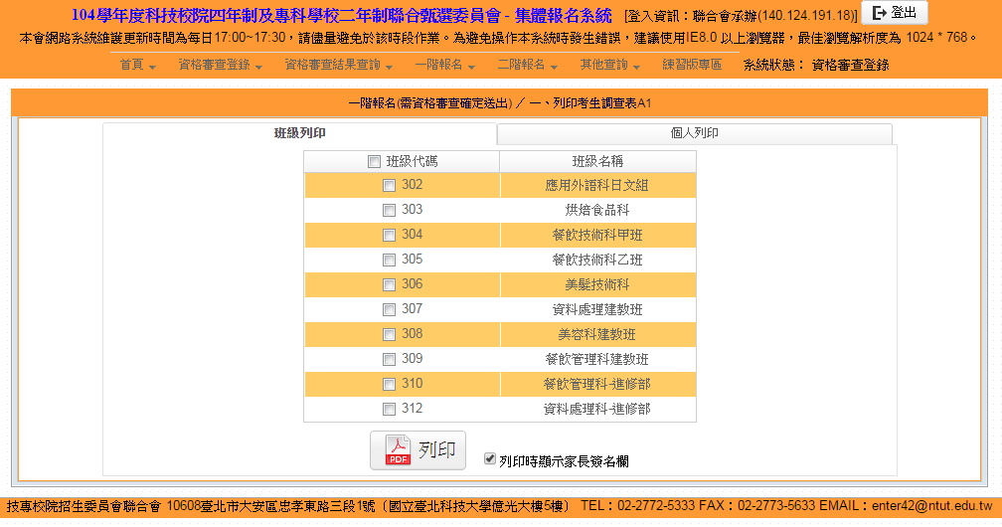
一階報名-列印第一階段考生調查表A1(班級列印)
選擇班級列印，依承辦作業需要，可分班列印「考生調查表」

Slide 36
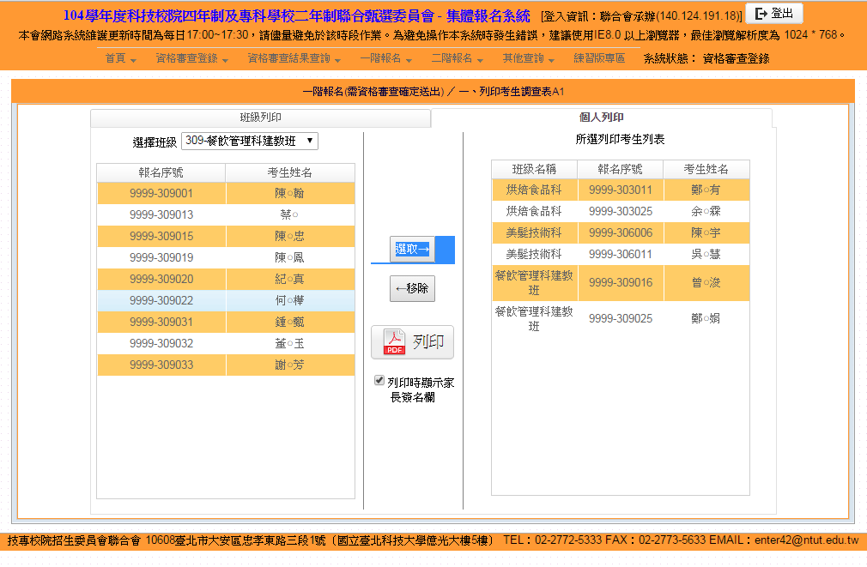
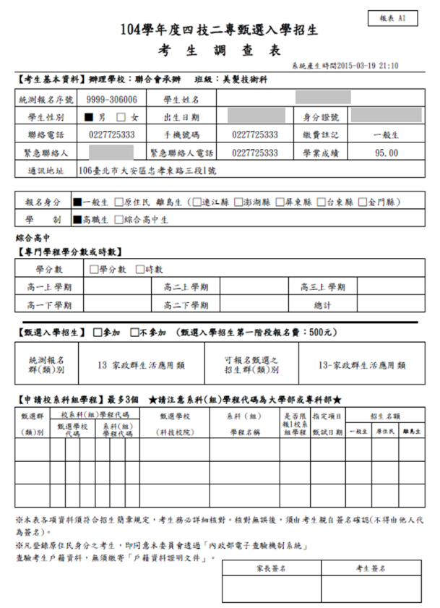
一階報名-列印第一階段考生調查表A1(個人列印)
依承辦作業需要，可個人列印「考生調查表」

Slide 37
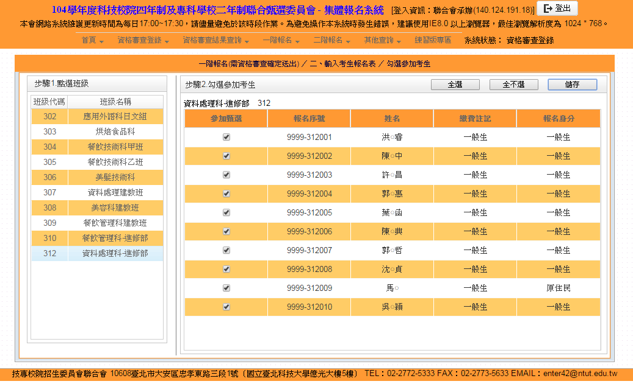
一階報名-輸入考生調查表(勾選參加考生)
勾選完畢後，按「儲存」按鈕將該班資料儲存
輔助按鈕，加速勾選作業
根據回收的考生調查表(A1)，針對每位考生所填資料，勾選參加考生

Slide 38
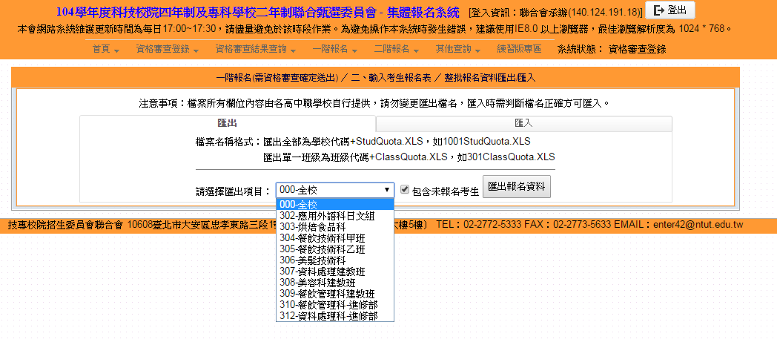
一階報名-輸入考生調查表(整批作業)匯出報名資料
匯出選擇全校或班級資料
可選擇全校或單一班級學生名單匯出
可勾選匯出包含未報名考生

Slide 39
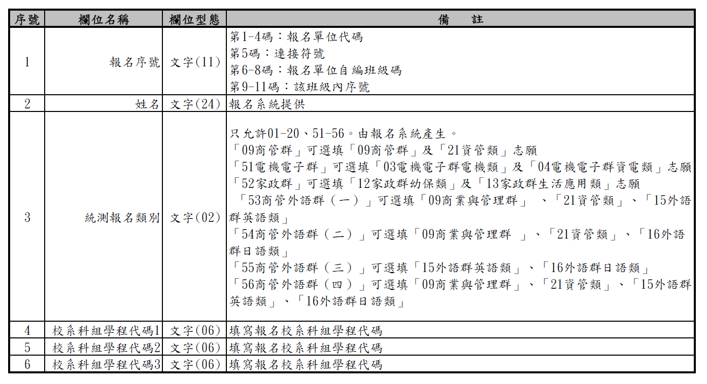
【甄選入學招生報名資料匯入】一階報名電子檔欄位說明

Slide 40
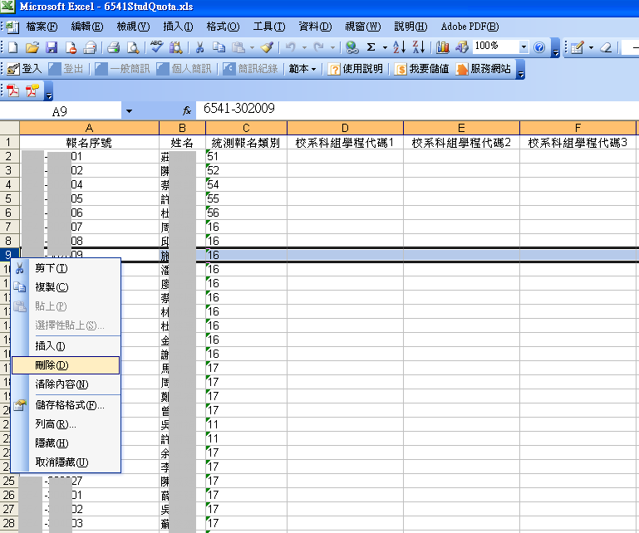
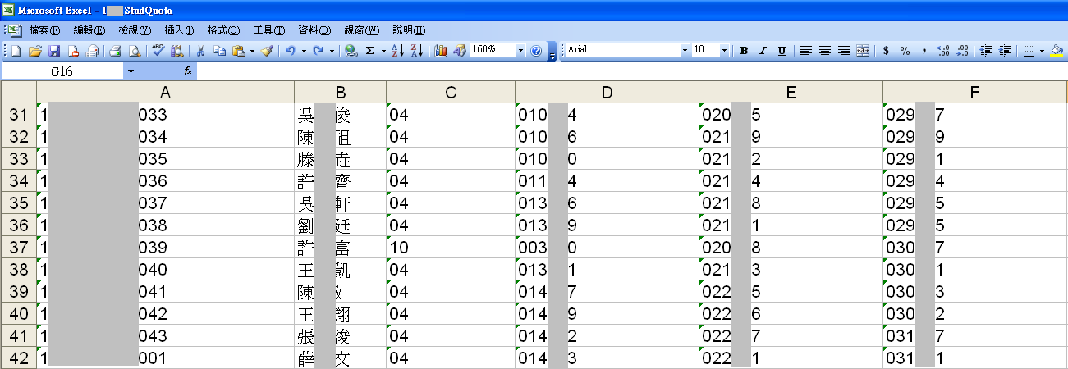
輸入調查表(整批作業)
步驟1：選取未報名之學生
步驟2：按滑鼠右鍵選擇刪除
步驟3：編輯考生資料

Slide 41
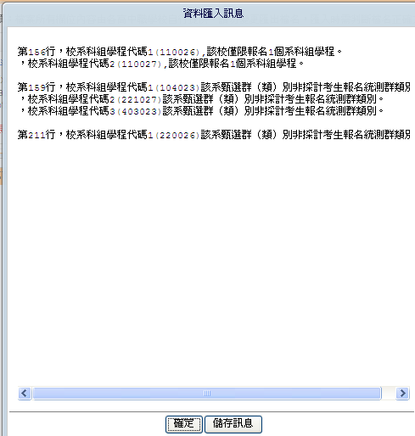
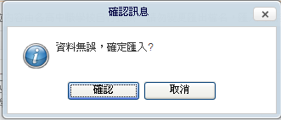
輸入調查表(整批作業)-匯入學生報名資料
1.選擇要匯入檔案,格式為CSV
2.保留匯入檔案第一列之標題列
資料正確
資料有誤
如匯入資料有誤, 視窗會提示哪位學生資料錯誤,請修正後再重新上傳,直至匯入無錯誤才算完成上傳
1.該校是否限填1校系組學程
2.考生志願是否重複選填
3.招生類別是否符合

Slide 42
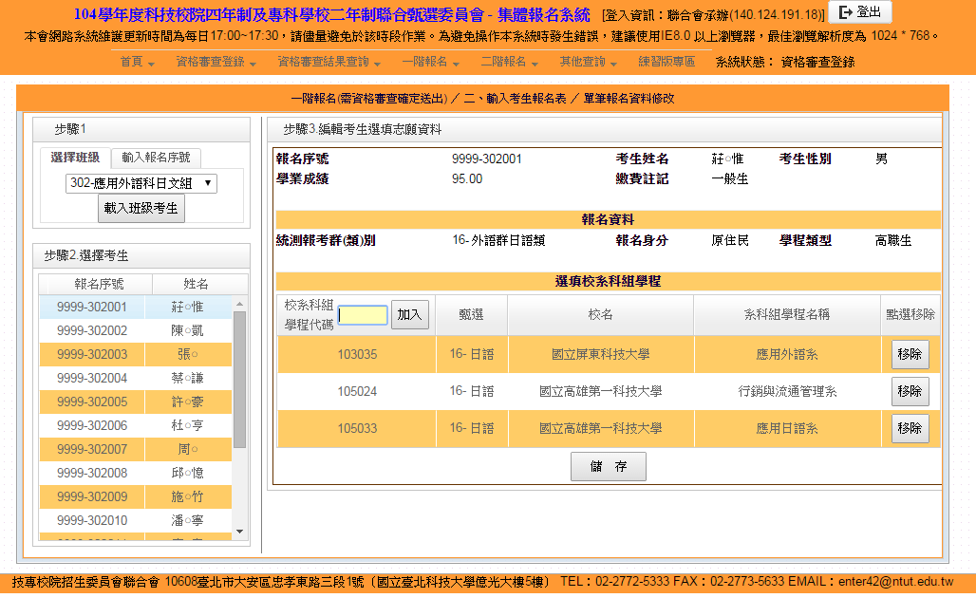
一階報名-輸入調查表(單筆報名資料修改)
單筆調查表資料維護
針對考生選擇報名類別、身分、學制、校系代碼

Slide 43
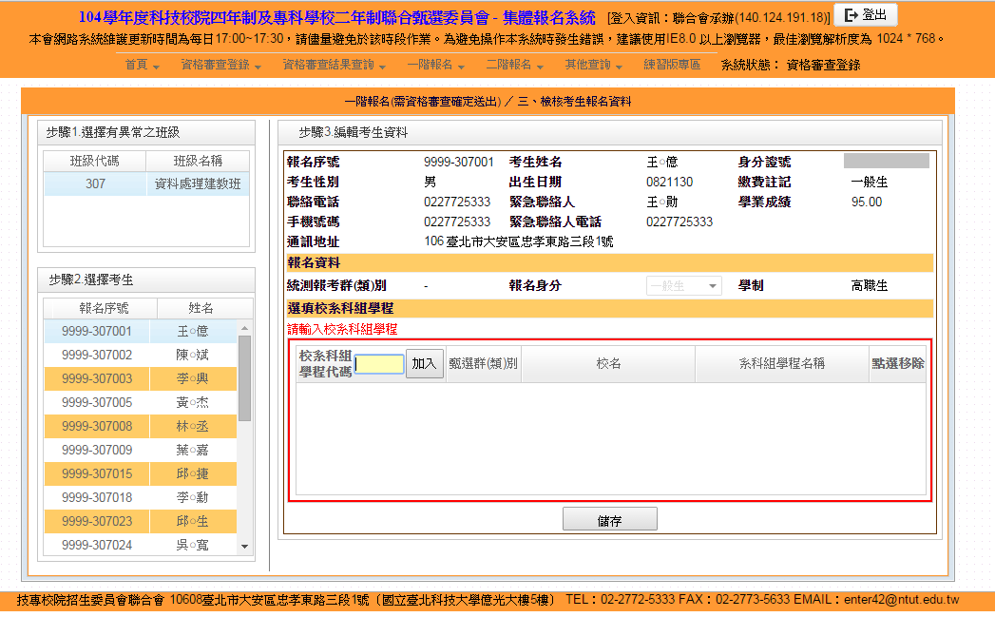
一階報名-檢核考生報名資料
此處會列出報名資料尚有問題之班級考生
錯誤地方會以顏色標示, 請修正後再行儲存

Slide 44
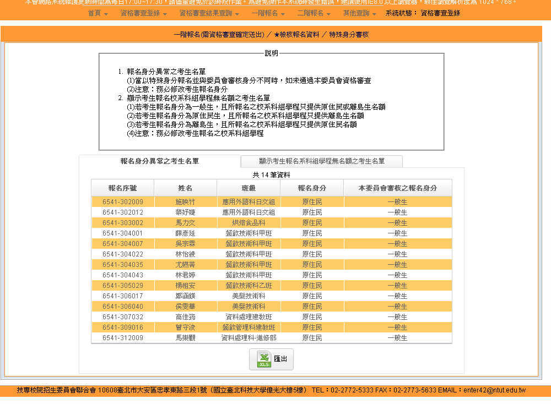
一階報名-檢核報名資料(身分審核)
顯示報名身分與本委員會審核的身分不同
顯示考生報名系科組學程無名額
代碼前*註記者請修正
考生報名校系科組學程無名額
一般生 | 原住民 | 連江縣 | 澎湖縣 | 屏東縣 | 台東縣 | 金門縣
0
0 | 0
0 |  | 0
0 |  |  | 0
0 |  |  |  | 0
0 |  |  |  |  | 0
0 |  |  |  |  |  | 0

Slide 45
一階報名-檢核報名資料(招生管道審核)
查詢在其他招生管道報到之考生
獲「四技二專技優保送入學」、「科技校院繁星計畫聯合推薦甄選入學」、「大學繁星推薦入學招生」錄取、「大學個人申請入學招生」及「四技申請入學」或其他（大學）招生管道錄取並報到之考生，未於各該管道規定期限內聲明放棄入學資格、錄取資格或報到後放棄者，不得再報名本招生，本委員會將以各招生管道主辦單位函告本委員會之報到或入學名單辦理查核，經查覺者，取消其報名資格。

Slide 46
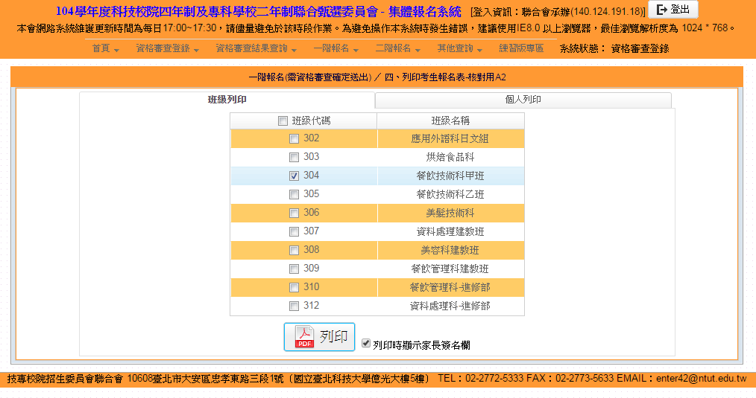
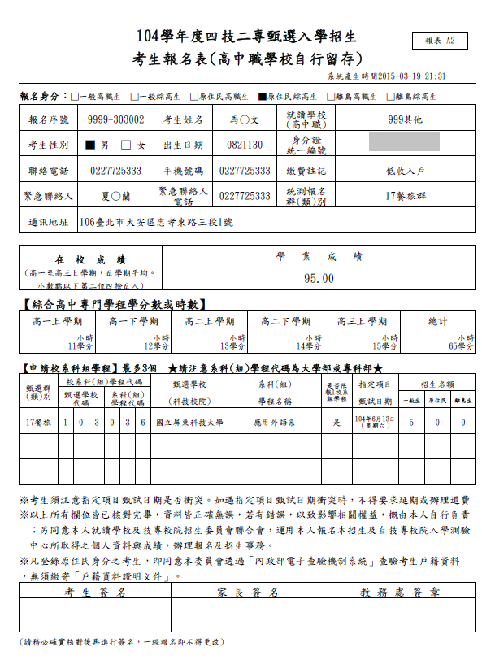
一階報名-列印甄選入學報名表(表A2)

Slide 47
一階報名-登錄第二階段集體報名方式
第二階段由學校集體勾選報名：是
考生無法登入第二階段個別報名系統
第二階段一律由學校集體報名、繳費及寄件
第二階段由學校集體勾選報名：否
考生需個別登入第二階段報名系統
第二階段繳費及寄件可由學校集體辦理或學生個別辦理

Slide 48
一階報名-登錄第二階段集體報名方式
聯合會
考生
高中職學校
大專校院
考生第二階段報名系統
集體報名
系統
第二階段甄試系統
（收件、繳費功能)
集體寄件
集體
繳費
大榮貨運
郵局
個別寄件及繳費
郵局

Slide 49
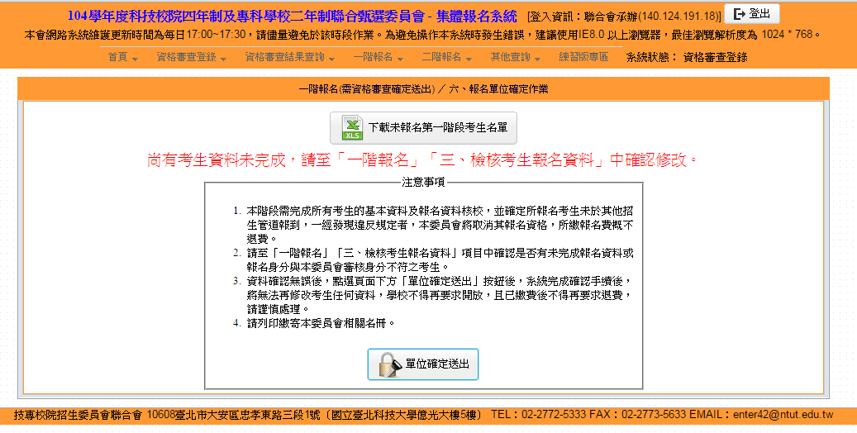
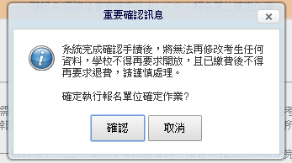
一階報名-報名單位確認
系統若有未完成資料，則無法進行單位確定送出，請承辦人員務必於「一階報名」、「三、檢核考生報名資料」檢核報名資料
最後完成報名確認，請仔細閱讀注意事項，一經確定送出送出，即無法再修改任何報名資料， 也不予以退費
因申請統一入學測驗成績複查而獲成績異動之考生，得向本會申請變更第一階段報名校系科（組）、學程

Slide 50
一階報名-報表列印
1.A3-1、A3-2、A11需繳回本委員會(A11先傳真並來電確認)
2.A14發給考生
3.其餘報表自行留存

Slide 51
一階報表列印－繳費單列印
繳費資訊
顯示繳費情形
請於此下載繳費單

Slide 52
一階報表列印－考生通行碼領取確認單
本學年度考生使用本招生各系統查詢或登錄資料均須通行碼，請務必通知考生領取，並囑妥善保存，切勿遺失或交付他人使用。

Slide 53
報名資料查詢（學校報名人數）
顯示該校各班級報名人數

Slide 54
報名資料查詢（學生報名系科）
可將查詢結果匯出Excel名單
可依班級查詢
顯示學生報名相關資料

Slide 55
報名資料查詢（學生基本資料）
可將查詢結果匯出Excel名單
可依班級查詢

Slide 56
甄選入學招生集體報名系統
二階報名(104/6/1 10:00 ~ 104/6/5 17:00)
勾選報名二階考生，就讀學校辦理集體繳費及繳件
104/6/1～104/6/5 集體報名考生依就讀學校規定期限及方
式完成第二階段報名
104/6/5 17:00前 集體報名單位完成確定送出
104/6/5 前 集體報名單位完成繳費及寄件

Slide 57
二階報名-報表列印
使用 階段 | 作業 單位 | 編號 |  | 名稱 | 產生 方式 | 注意事項
第二階段報名 | 高職學校 | 20 | 報表A15 | 考生資料袋黏貼聯 | 本委員會系統 | 資料彙整用
 |  | 21 | 報表A16-1 | 第二階段考生名條(依甄選學校排序) | 本委員會系統 | 資料彙整用
 |  | 22 | 報表A16-2 | 第二階段考生名條 (依班級及甄選報名序號排序) | 本委員會系統 | 資料彙整用
 |  | 23 | 報表A17-1 | 第二階段報名名冊(依甄選學校排序) | 本委員會系統 | 6/5前寄四技二專學校 (由大榮貨運前來收件)
 |  | 24 | 報表A17-2 | 第二階段報名名冊 (依班級及甄選報名序號排序) | 本委員會系統 | 資料彙整用
 |  | 25 | 報表A18 | 未完成二階確定送出考生名冊 | 本委員會系統 | 資料彙整用
 |  | 26 |  | 第二階段報名郵政劃撥單繳費收據影本 | 本委員會系統 | 6/5前寄四技二專學校 (或傳真至四技二專學校)
 |  | 27 | 封面 | 高中職寄送報名表件至各四技二專學校黏貼寄送封面 | 本委員會系統 | 資料彙整用 6/5前寄四技二專學校 (由大榮貨運前來收件)
 | 考生 | 28 | 表A20 | 考生身分資料表 | 簡章印刷 | 6/5前裝袋寄四技二專學校
 |  | 29 | 表A21 | 推薦條件證明文件黏貼用紙 | 簡章印刷 | 6/5前裝袋寄四技二專學校
 |  | 30 | 表A22 | 證照或得獎加分證明黏貼用紙 | 簡章印刷 | 6/5前裝袋寄四技二專學校
 |  | 31 |  | 完成甄選入學校系科（組）、學程第二階段報名確認單 | 本委員會系統 | 資料彙整用

Slide 58
二階報名-下載一階篩選通過名單
請點選檔案下載處下載Excel電子檔名單。

Slide 59
二階報名-確認二階報名學生
第二階段由學校集體勾選報名資料
1.第二階段由學校集體勾選報名之考生，不需登入第二階段報名系統，悉由學校統一勾選進行第二階段報名
2.第二階段由學校集體勾選報名之考生，須依就讀學校規定時間辦理集體寄件繳交；未於規定時間內辦理之考生，無法於個別報名系統自行辦理二階報名

Slide 60
二階報名-確認二階報名學生
二階報名-確認二階報名學生
第二階段由考生個別勾選報名資料
1.第二階段由考生個別勾選報名之考生，須由考生逐一個別登入第二階段報名系統，完成二階報名確定送出後，回學校辦理集體繳費及繳件
2.未於學校規定時間內辦理學校集體寄件之考生，考生須於個別報名系統自行辦理二階報名，繳費及繳件
60

Slide 61
二階報名資料查詢(報名人數及金額查詢)
可匯出學校報名資料人數及金額

Slide 62
二階報名資料查詢（學生報名系科）

Slide 63
二階報名資料查詢(未完成二階報名考生查詢)

Slide 64
二階報名資料查詢（甄選學校查詢）

Slide 65
二階報名資料查詢（考生指定項目及日期查詢）

Slide 66
二階報名資料查詢（未辦理集體寄件考生查詢）

Slide 67
二階報名-報名單位確認
最後完成報名確認，請仔細閱讀注意事項，一經確定送出，承辦學校即無法再修改任何報名資料

Slide 68
二階報名-報表列印
表A17-1隨同報名表件寄至科技校院

Slide 69
二階報名-郵政劃撥單列印
部份學校未採用郵局劃撥方式 請依系統指示至金融機構手寫匯款單

Slide 70
其他查詢
可將查詢結果匯出Excel名單
各校得於下列時間下載或查詢所屬學生參加甄選入學資料：
◎104/6/1 (一)10:00：第一階段篩選結果
◎104/6/30(二)10:00：第二階段甄選總成績
◎104/7/2(五)10:00：正備取結果
◎104/7/3(五)10:00起：就讀志願序選填狀態
◎104/7/9(四)10:00：就讀志願序分發放榜
◎104/7/16(四)10:00：分發錄取生報到結果

Slide 71
四、甄選入學招生個別報名 系統操作說明

Slide 72
甄選入學招生個別報名流程
非應屆生登錄基本資料及繳交報名資格文件
開放時間：104.4.22(三) ~104.5.7(四)前郵戳為憑
本委員會網站公告資格審查結果
公告時間：104.5.19(二)10:00
第一階段報名
開放時間：104.5.20(三)10:00~104.5.27(三)17:00
本委員會網站公告第一階段篩選結果
開放時間：104.6.1(一) 10:00
第二階段報名(使用通行碼)
開放時間：104.6.1(一)10:00~104.6.5 (五)17:00
本委員會網站提供甄選總成績查詢(使用通行碼)
開放時間：104.6.30(二)10:00
各甄選學校公告錄取正、備取生名單(使用通行碼)
開放時間：104.7.2(四)10:00
正取生及備取生至本委員會網路登記就讀志願序(使用通行碼)
開放時間：104.7.2(四)10:00 ~104.7.6 (一)17:00
就讀志願序統一分發放榜
開放時間：104.7.9(四)10:00
就讀志願序統一分發報到
開放時間：104.7.16(四)12:00前

Slide 73
甄選入學招生
非應屆畢業生報名資格系統
系統開放時間：104/4/22(三)10:00 ~ 104/5/7 (四)17:00止
104/4/22(三)10:00起至本委員會網站登錄基本資料
104/5/7 (四)17:00前完成基本資料登錄作業並確定送出
104/5/7 (四)前 以快遞或限時掛號郵寄報名資格證明文件至
本委員會審查(郵戳為憑)

Slide 74
甄選入學招生【非應屆畢業生】報名資格登錄系統 登入頁
建議考生不要使用手機或平版電腦登入使用招生各系統，避免畫面資訊閱覽不完全，漏登資料而影響權益。

Slide 75
甄選入學招生【非應屆畢業生】報名資格登錄系統 隱私權保護政策聲明

Slide 76
甄選入學招生【非應屆畢業生】報名資格登錄系統登錄報名資格
請選擇考生持有之報名學歷(力)資格

Slide 77
甄選入學招生【非應屆畢業生】報名資格登錄系統 填寫個人相關基本資料
請考生務必正確填寫，在招生期間可聯絡到的電話及可接收簡訊之行動電話與E-mail，以備緊急通知聯絡及發送簡訊之需
請考生依序完整正確填寫下列欄位資料
緊急聯絡人
不得為考生本人
輸入資料後點選「填寫完成」將進入下一頁「預覽模式」
*此時並未完成確定送出

Slide 78
甄選入學招生【非應屆畢業生】報名資格登錄系統 登錄資料確認
若資料確認無誤，按下「確定送出」按鈕，資料將不得更改

Slide 79
甄選入學招生【非應屆畢業生】報名資格登錄系統 登錄資料確認
考生必須完成「確定送出」作業，才能列印申請表件
將相關審查資料寄出才算完成報名資格審查登錄程序

Slide 80
甄選入學招生【非應屆畢業生】報名資格登錄系統 報名資格表件下載列印
系統表件使用PDF開啟，
無PDF軟體考生可先下載安裝

Slide 81
甄選入學招生【非應屆畢業生】報名資格登錄系統 收件狀態查詢
考生寄出相關報名資格表件後，可登入系統查詢本委員會資格審查文件收件情形，提醒考生，務必追蹤文件收件狀態。
完成收件後

Slide 82
甄選入學招生個別報名流程
非應屆生登錄基本資料及繳交報名資格文件
開放時間：104.4.22(三) ~104.5.7(四)前郵戳為憑
本委員會網站公告資格審查結果
公告時間：104.5.19(二)10:00
第一階段報名
開放時間：104.5.20(三)10:00~104.5.27(三)17:00
本委員會網站公告第一階段篩選結果
開放時間：104.6.1(一) 10:00
第二階段報名(使用通行碼)
開放時間：104.6.1(一)10:00~104.6.5 (五)17:00
本委員會網站提供甄選總成績查詢(使用通行碼)
開放時間：104.6.30(二)10:00
各甄選學校公告錄取正、備取生名單(使用通行碼)
開放時間：104.7.2(四)10:00
正取生及備取生至本委員會網路登記就讀志願序(使用通行碼)
開放時間：104.7.2(四)10:00 ~104.7.6 (一)17:00
就讀志願序統一分發放榜
開放時間：104.7.9(四)10:00
就讀志願序統一分發報到
開放時間：104.7.16(四)12:00前

Slide 83
甄選入學招生
第一階段個別報名系統
系統開放時間：104/5/20 10:00~ 104/5/27 17:00止
通過資格審查之個別報名考生須完成下列事項，
才算完成第一階段報名作業
104/5/26 24:00前上網下載匯款單並完成繳交第一階段報名費
(報名費500元，此繳款帳號每人皆不同，考生切勿以他人之繳款帳號繳費或與他人合併繳費)
(低收入戶考生可免繳報名費，中低收入戶減免30%後報名費為350元)
104/5/27 17:00前上網選填校系（組）、學程並完成確定送出

Slide 84
甄選入學招生【第一階段】個別報名系統登入頁
點選「登入」系統將會自動檢核下列項目
1.檢核是否已通過資格審查
2.檢核身分證統一編號、統測准考證號碼及驗證碼是否正確

Slide 85
甄選入學招生【第一階段】個別報名系統 下載繳款帳號 (不具低收入戶身分考生）
可下載臺灣銀行繳款單，也可依照下列繳費方法完成繳費。

Slide 86
甄選入學招生【第一階段】個別報名系統
下載繳款帳號 (不具低收入戶身分考生）
繳費方式有下列4種，請考生自行擇一
方式辦理：
方式一：持具轉帳功能金融卡(不限本人)至金融機構自動櫃員機(ATM)及網路ATM(每日24小時)轉帳繳款(手續費自付)
方式二：至臺灣銀行臨櫃繳款 (手續費新臺幣10元)
方式三：至各金融機構櫃檯辦理跨行匯款(手續費新臺幣30~100元，依各金融機構規定)
方式四：網路ATM轉帳繳款
此繳款帳號每人不相同，考生切勿以他人之繳款帳號繳費或與他人合併繳費

Slide 87
甄選入學招生【第一階段】個別報名系統 隱私權保護政策聲明
非低收入戶考生於繳費完成約2小時後，重新登入系統將直接導入二、隱私權保護政策聲明(代表繳費成功）
低收入戶考生直接導入二、隱私權保護政策聲明後，進行下一步驟選填校系科(組)學程
建議考生不要使用手機或平版電腦登入使用招生各系統，避免畫面資訊閱覽不完全，漏登資料而影響權益。

Slide 88
甄選入學招生【第一階段】個別報名系統 考生基本資料確認
請確認考生姓名、身分證統一編號、統測准考證號、報名身分、統測報考類別是否為考生本人

Slide 89
甄選入學招生【第一階段】個別報名系統 選擇可報名之甄選校系科(組)學程
考生亦可直接輸入志願代碼
例如:104006選擇「國立臺北科技大學-電機工程系」
統測單群跨類考生
於其可跨填類別再次提醒
選取校系後按此加入
針對已選取校系刪除
顯示可報名志願總數，及上、下頁選擇

Slide 90
甄選入學招生【第一階段】個別報名系統 選擇可報名之甄選校系科(組)學程
選取之甄選入學校系科(組)學程最多3個
1.限選填該校1志願（由系統防呆）
2.甄試日期是否重疊（由考生自行考量）
選取完成進行下一頁報名資料確認送出作業
一般生 | 原住民 | 連江縣 | 澎湖縣 | 屏東縣 | 台東縣 | 金門縣
0
0 | 0
0 |  | 0
0 |  |  | 0
0 |  |  |  | 0
0 |  |  |  |  | 0
0 |  |  |  |  |  | 0

Slide 91
甄選入學招生【第一階段】個別報名系統 資料確定送出
請考生再仔細檢查報名資料
若選取之甄選校系科(組)學程資料確認無誤，請輸入報名資料後點選「確定送出(確定送出後，不得修改)」按鈕

Slide 92
甄選入學招生【第一階段】個別報名系統 資料確定送出
報名僅限一次，報名資料，一經確定送即不得修改，請務必仔細謹慎核對。點選「確定送出(確定送出後，不得修改)」按鈕，彈跳視窗再次確定畫面，如確定送出，請點選「確認」鈕

Slide 93
甄選入學招生【第一階段】個別報名系統 報名完成提示圖樣
出現鳳梨寶寶圖示或「您已經完成第一階段報名資料確認，無法再進行修改」訊息提示，才算完成第一階段個別報名系統選填

Slide 94
甄選入學招生【第一階段】個別報名系統列印表件
系統產生表件須用PDF開啟，無PDF軟體考生可先下載安裝
1.完成甄選入學申請校系科(組)學程確認單
*此確認單無須繳回，請自行留存
2.報名通行碼通知單
*本通行碼限考生本人使用，後續各階段作業系統均需使用；請務必妥善保管

Slide 95
甄選入學招生個別報名流程
非應屆生登錄基本資料及繳交報名資格文件
開放時間：104.4.22(三) ~104.5.7(四)前郵戳為憑
本委員會網站公告資格審查結果
公告時間：104.5.19(二)10:00
第一階段報名
開放時間：104.5.20(三)10:00~104.5.27(三)17:00
本委員會網站公告第一階段篩選結果
開放時間：104.6.1(一) 10:00
第二階段報名(使用通行碼)
開放時間：104.6.1(一)10:00~104.6.5 (五)17:00
本委員會網站提供甄選總成績查詢(使用通行碼)
開放時間：104.6.30(二)10:00
各甄選學校公告錄取正、備取生名單(使用通行碼)
開放時間：104.7.2(四)10:00
正取生及備取生至本委員會網路登記就讀志願序(使用通行碼)
開放時間：104.7.2(四)10:00 ~104.7.6 (一)17:00
就讀志願序統一分發放榜
開放時間：104.7.9(四)10:00
就讀志願序統一分發報到
開放時間：104.7.16(四)12:00前

Slide 96
甄選入學招生
第二階段個別報名系統
系統開放時間：104/6/1 10:00~ 104/6/5 17:00止
本委員會網站勾選第二階段報名之校系科(組)學程
至就讀學校辦理集體繳費及繳件。
因故不及辦理集體報名之應屆畢業生及個別報名考生完成確定送出、繳交第二階段指定項目甄試費用，再以快遞或限時掛號方式繳交(寄)『考生資料袋』至各甄選學校

Slide 97
甄選入學招生第二階段個別報名系統登入頁
點選「登入」系統將會自動檢核下列項目
1.檢核考生是否通過第一階段統一入學測驗篩選
2.檢核身分證統一編號、統測准考證號碼、通行碼及驗證碼是否正確
建議考生不要使用手機或平版電腦登入使用招生各系統，避免畫面資訊閱覽不完全，漏登資料而影響權益。

Slide 98
甄選入學招生第二階段個別報名系統
選填第二階段報名校系科(組)、學程
編輯完成，點選「我要進行下一頁報名資料確定送出作業」
勾選欲報名校系科(組)、學程

Slide 99
甄選入學招生第二階段個別報名系統
資料確定送出
點選「確定送出(確定送出後，不得修改)」按鈕，彈跳視窗再次確認畫面

Slide 100
甄選入學招生第二階段個別報名系統
完成報名提示圖樣
出現鳳梨寶寶圖示或「您已經完成第二階段報名資料確認，無法再進行修改」訊息提示，才算完成第二階段個別報名

Slide 101
甄選入學招生第二階段個別報名系統
列印表件
低收入戶考生劃撥單功能反白無需繳費
系統產生表件須用PDF開啟，無PDF軟體考生可先下載安裝
考生自行下載列印報名相關表件，於規定時間內完成繳費並寄資料
（應屆畢業考生統一由就讀學校集體繳費及繳件）

Slide 102
甄選入學招生第二階段個別報名系統 相關表件
完成甄選入學申請校系科(組)、學程確認單
應屆畢業生：將本確認單、連同甄試費用及書面資料繳交高中職學校
非應屆畢業生：自行留存

Slide 103
甄選入學招生第二階段個別報名系統 相關表件
各校指定項目甄試繳費單(低收入戶考生免繳)
基本資料黏貼聯
(請將此黏貼聯貼於考生資料袋封面黏貼處 )
部份學校未採用郵局劃撥方式 請依系統指示至金融機構手寫匯款單

Slide 104
甄選入學招生個別報名流程
非應屆生登錄基本資料及繳交報名資格文件
開放時間：104.4.22(三) ~104.5.7(四)前郵戳為憑
本委員會網站公告資格審查結果
公告時間：104.5.19(二)10:00
第一階段報名
開放時間：104.5.20(三)10:00~104.5.27(三)17:00
本委員會網站公告第一階段篩選結果
開放時間：104.6.1(一) 10:00
第二階段報名(使用通行碼)
開放時間：104.6.1(一)10:00~104.6.5 (五)17:00
本委員會網站提供甄選總成績查詢(使用通行碼)
開放時間：104.6.30(二)10:00
各甄選學校公告錄取正、備取生名單(使用通行碼)
開放時間：104.7.2(四)10:00
正取生及備取生至本委員會網路登記就讀志願序(使用通行碼)
開放時間：104.7.2(四)10:00 ~104.7.6 (一)17:00
就讀志願序統一分發放榜
開放時間：104.7.9(四)10:00
就讀志願序統一分發報到
開放時間：104.7.16(四)12:00前

Slide 105
甄選入學招生登記就讀志願序系統
系統開放時間：104/7/2 10:00~ 104/7/6 17:00止
各甄選學校正（備）取生，無論正取或備取1或多個校系科（組）、學程，均須接受就讀志願序統一分發後，始取得入學資格
凡未於本時間內上網登記就讀志願序或雖有上網登記志願但未按下「確定送出」者，以未登記論，即喪失登記資格與分發機會

Slide 106
甄選入學招生登記就讀志願序系統登入頁
點選「登入」系統將會自動檢核下列項目
1.檢核是否已具有「正取生」或「備取生」資格
2.檢核身分證統一編號、統測准考證號碼、通行碼及驗證碼是否正確
建議考生不要使用手機或平版電腦登入使用招生各系統，避免畫面資訊閱覽不完全，漏登資料而影響權益。

Slide 107
甄選入學招生登記就讀志願序系統閱讀選填注意事項
考生請詳細閱讀
「選填登記就讀志願注意事項」

Slide 108
甄選入學招生登記就讀志願序系統調整志願序
已選取參加就讀志願序統一分發之甄選校系科(組)學程
第二階段之甄選校系科(組)學程 (二階甄選結果)
選取已選取校系科（組）學程上移
選取校系科（組）學程後按此加入
選取已選取校系科（組）學程下移
針對已選取校系科（組）學程刪除

Slide 109
甄選入學招生登記就讀志願序系統資料確定送出
請考生再次核對已登記與放棄可分發之甄選校系科（組）學程名稱及志願序
就讀志願序登記僅限一次，確定送出前，務必仔細核對。
若已登記與放棄可分發之甄選校系科（組）學程名稱及志願序資料確認無誤，請點選「確定送出(確定送出後，不得修改)」按鈕

Slide 110
甄選入學招生登記就讀志願序系統資料確定送出
點選「確定送出(確定送出後，不得修改)」按鈕，彈跳視窗再次確定畫面

Slide 111
甄選入學招生登記就讀志願序系統列印就讀志願表
系統產生表件須用PDF開啟，無PDF軟體考生請先下載安裝
考生請自行儲存及列印就讀志願表
(此就讀志願表無須繳回、考生自行留存)

Slide 112
技優甄審入學
一、報名資格
二、報名注意事項
三、考生作業系統說明
資格審查登錄作業
網路報名作業
登記就讀志願序作業
四、高中職學校查詢系統

Slide 113
一、技優甄審入學招生報名資格
資格：高級中等學校畢（結）業生或具同等學力且獲得下列競賽或證照且優勝名次（或等級)符合簡章規定之一者<請參閱簡章規定>
編號 | 競賽或證照名稱 | 編號 | 競賽或證照名稱
1 | 國際技能競賽、 國際展能節職業技能競賽、 國際科技展覽 | 8 | 人工智慧單晶片電腦鼠暨機器人國內及國際邀請賽
2 | 全國技能競賽、 全國身心障礙者技能競賽 | 9 | 全國學生美術比賽
3 | 全國中小學科學展覽會、 臺灣國際科學展覽會 | 10 | 全國技能競賽分區(北、中、南區)技能競賽
4 | 全國高級中等學校技藝競賽 (在甄審名額以內名次者) | 11 | 全國高職學生專題暨創意製作競賽決賽
5 | 甲級/乙級技術士證 | ＊12 | 全國學生舞蹈比賽
6 | 全國高職學生團隊技術創造力培訓與競賽活動 | ＊13 | 全國學生音樂比賽
7 | 全國高中職智慧鐵人創意競賽暨國際邀請賽決賽 | 14 | 其他參加國際性特殊技藝技能競賽（須通過本會審查）
＊本學年度新增採認之中央、直轄市主管行政機關主辦之技（藝）能競賽。

Slide 114
一、技優甄審入學招生報名資格
高級中等學校技藝技能優良學生
甄審及保送入學實施要點(附表）
全國高級中等學校技藝競賽
職種名稱 | 參賽人數
室內配線 | 65
餐飲服務 | 173
參賽人數 | 優勝錄取人數
220人以上 | 76
190-219人 | 72
160-189人 | 64
140-159人 | 56
120-139人 | 50
100-119人 | 44
80-99人 | 38
70-79人 | 32
60-69人 | 28
50-59人 | 24
40-49人 | 20
30-39人 | 16
20-29人 | 12
10-19人 | 8
9名以下 | 5
參賽證明不能報名參加技優甄審
依參賽人數多寡採認優勝名次

Slide 115
一、技優甄審入學招生報名資格
人工智慧單晶片電腦鼠國內暨國際邀請賽
資格符合
資格不符
依招生簡章規定，發證時之主辦單位和落款單位皆須為中央各級機關，且落款人須為該機關首長，否則不在技優甄審入學採計範圍內。

Slide 116
二、技優甄審入學招生注意事項
技優甄審入學招生維持考生「個別報名」，請宣導或協助辦理：
各階段作業（包含資格審查、報名、查詢成績等）均須輸入自行設定之通行碼；請提醒考生務必妥善保存，便於使用本招生各系統。
考生須通過資格審查通過並完成繳費，方可報名（未參加資格審查者不得報名且不得繳費）。
資格審查截止時間後，所取得之競賽優勝或通過證照檢定，不得要求複查或補繳資料予以重新評分。
考生持「其他國際性特殊技藝技能競賽優勝名次」參加本招生者，一律須先登錄資格審查，本委員會將召開技術會議審議。
考生持中央各級機關及直轄市政府主辦之「全國性各項技藝技能競賽」，均已正面表列於簡章（非簡章所列之競賽獲獎或證照，請於下一學年度調查技優職種類別時提出增列建議）。
資格審查登錄完成後須依規定於104.5.12前，將資格審查資料寄送本委員會審查（郵戳為憑）。
資格審查文件請個別裝袋，可輔導考生集體寄件(104.5.12前郵戳為憑)

Slide 117
二、技優甄審入學招生注意事項
通過資格審查考生，須完成下列程序方完成報名手續
(1)登入報名系統，先下載個別「帳號」繳交報名費至本委員會 （低收入戶免繳，中低收入戶報名費減免30%）
※104.5.25 24:00前完成繳費
(2)繳費成功2小時後，登入「網路報名系統」就可報名校系科（組）、學程中，至多選擇5個報名
※104.5.26 17:00前須完成確定送出
(3)繳交指定項目甄審費用及繳寄資料至甄審學校 （完成確定送出後，由系統列印劃撥單及報名表件）
※104.5.27 前須完成繳費繳件（郵戳為憑）
勿合併繳費

Slide 118
二、技優甄審入學招生注意事項
其他
(1)各校公告錄取名單後，甄審結果錄取生〔無論正取或備取1個或1個以上校系科（組）、學程〕均須上網登錄就讀志願序，經本委員會統一分發錄取後，始可取得入學資格。
(2)網路登記就讀志願序必須完成「確定送出」（完成後務必下載或列印就讀志願表留存），才可參加統一分發（系統僅暫存志願，而未確定送出者一律不予分發）。
(3)各校可於下列時間查詢參加學生資料：
◎104.5.6 10:00起：技優甄審資格審查登記情形
◎104.5.21 10:00起：資格審查結果及甄審優待加分比例
◎104.5.21 10:00起：報名考生確認結果查詢
◎104.6.16 10:00起：甄審總成績查詢
◎104.6.22 10:00起：甄審結果公告
◎104.6.24 10:00起：已登記就讀志願序之考生名單
◎104.7.1 10:00起：就讀志願序統一分發結果查詢

Slide 119
二、技優甄審入學招生注意事項
報名系統練習版 開放時間：
104.3.23 10:00起至
104.4.14 17:00止
技優甄審作業系統

Slide 120
三、考生作業系統說明
技優甄審入學招生資格審查登錄作業
資格審查登錄系統開放時間
104.5.6 10:00 ~ 104.5.12 17:00
104.5.6(三)10:00起，上網登錄資格審查資料
104.5.12 (二)17:00前，須完成資格審查登錄作業並確定送出
104.5.12(二)前，繳寄審查資料至本委員會(郵戳為憑)

Slide 121
技優甄審入學招生流程
甄審資格審查登錄
確定送出：104.5.6(三)10:00~104.5.12(二)17:00
狀態查詢：104.5.6(三)10:00~104.5.22(五)10:00
繳交報名費
開放時間：104.5.21(四)10:00~104.5.25(一)24:00
選擇甄審校系科(組)、學程
開放時間：104.5.21(四)10:00~104.5.26(二)17:00
向甄審學校繳費暨繳寄相關資料
104.5.27(三)郵戳為憑
參加各校系科(組)、學程之指定項目甄審
各甄審學校公告錄取正、備取生名單
開放時間：104.6.22(一)10:00
甄審正取生及備取生網路登記就讀志願序
開放時間： 104.6.24(三)10:00~104.6.26(五)17:00
就讀志願序統一分發結果放榜
開放時間： 104.7.1(三)10:00
向志願序統一分發錄取學校辦理報到

Slide 122
資格審查登錄系統流程
輸入身分證號、出生年月日、自設之通行碼
首次登入
確認資格審查資料 (5月12日17時前)
列印資格審查資料
寄送資格審查資料(5月12日前郵戳為憑)
查詢收件狀態
隱私權保護政策聲明
詳閱資格審查登錄資料注意事項
選擇報名資格(輸入競賽或證照)
輸入個人基本資料
存檔

Slide 123
資格審查登錄系統功能架構圖
第一次登入-設定通行碼
輸入身分證號、出生年月日及自設之通行碼
一、隱私權政策保護聲明
二、詳閱資格審查登錄資料注意事項
三、選擇報名資格(輸入競賽或證照)
信封封面
四、填寫個人基本資料
資格審查申請表
五、存檔
學歷（力）證明文件
已登錄資料者
更改姓名後之戶口名簿或戶籍資料證明文件影本
一、資格審查資料確認
低收入戶(或中低收入戶)證明文件影本
二、審查資料列印
切結書
三、收件狀態查詢
造字申請表

Slide 124
資格審查登錄系統登入頁-設定通行碼
建議考生不要使用手機或平版電腦登入使用招生各系統，避免畫面資訊閱覽不完全，漏登資料而影響權益。

Slide 125
首次登入閱讀「隱私權保護政策聲明」

Slide 126
設定通行碼

Slide 127
列印通行碼留存

Slide 128
進入資格審查登錄系統
點選「進入資格審查登錄系統」系統將會自動檢核下列項目
1. 檢核是否已登錄過資料
2. 檢核通行碼是否正確

Slide 129
閱讀「隱私權保護政策聲明」

Slide 130
詳閱登錄資料注意事項
請考生詳閱資格審查登錄資料注意事項，閱讀完畢並勾選遵守注意事項核取方塊，並按下方同意按鈕才可以繼續，不同意則返回首頁

Slide 131
選擇報名資格
請提醒考生依報名程序逐一完成；建議考生不要使用手機或平板電腦操作，避免畫面閱覽不完全，造成資料登錄疏漏，而影響報名權益。
點選「下一步(儲存)」系統將會自動檢核下列項目：
1.檢核是否為入學高級中等學校後取得證照
2.檢核是否符合技優甄審報考資格
*若未符合上述其中一項將無法下一步登錄資料
請依序選擇您所持有的競賽/證照種類、名稱、競賽名次/證照等級、職種(類)、發照日期、入學年度、畢(肄)業年度

Slide 132
檢核項目錯誤訊息顯示
檢核有誤將會在出現訊息方塊以及在訊息提示告知考生

Slide 133
填寫個人基本資料、存檔
請考生依序完整填寫下列欄位資料
請考生務必填寫完整且正確，在招生期間可連絡之地址、可接收簡訊之手機號碼，以備緊急聯絡發送簡訊之需。
緊急聯絡人電話不得為考生本人

Slide 134
填寫個人基本資料、存檔
畢(肄)業科組別對應請先選擇群別再點選科別（參閱簡章519-521頁填寫）
點選「下一步(儲存)」系統則會將考生所登錄之資料建檔

Slide 135
資格審查登錄資料確認
若需要修改，請選「修改」進行資料修改
若資料確認無誤，按下『我要進行確定送出』按鈕，將不得再修正資料

Slide 136
資格審查登錄資料確認
考生必須完成「我要進行確定送出」作業，
才能列印申請表件，
並請將審查資料寄出才算完成資格審查申請。

Slide 137
申請表件列印
考生必須自行下載列印申請表件，在規定時間內完成寄出資料，
此畫面分必繳及選繳列印資料，選繳請依實際所需列印。

Slide 138
收件狀態查詢
考生寄出資料二日後，可登入系統查詢本委員會收件狀態
提醒考生，務必追蹤文件收件狀態

Slide 139
技優甄審入學招生網路報名作業
網路報名系統開放時間
104.5.21 10:00 ~ 104.5.26 17:00
考生須完成下列事項，才算完成整個報名作業
104.5.25 24:00前上網下載匯款單並完成繳交報名費(200元)
【審查通過中低收入戶考生報名費140元，低收入戶考生免繳報名費】
104.5.26 17:00前上網選填報考校系科(組)、學程並完成確定送出
104.5.27 前向甄審學校繳費暨繳寄相關資料(郵戳為憑)

Slide 140
技優甄審入學招生流程
甄審資格審查登錄
確定送出：104.5.6(三)10:00~104.5.12(二)17:00
狀態查詢：104.5.6(三)10:00~104.5.22(五)10:00
繳交報名費
開放時間：104.5.21(四)10:00~104.5.25(一)24:00
選擇甄審校系科(組)、學程
開放時間：104.5.21(四)10:00~104.5.26(二)17:00
向甄審學校繳費暨繳寄相關資料
104.5.27(三)郵戳為憑
參加各校系科(組)、學程之指定項目甄審
各甄審學校公告錄取正、備取生名單
開放時間：104.6.22(一)10:00
甄審正取生及備取生網路登記就讀志願序
開放時間： 104.6.24(三)10:00~104.6.26(五)17:00
就讀志願序統一分發結果放榜
開放時間： 104.7.1(三)10:00
向志願序統一分發錄取學校辦理報到

Slide 141
網路報名系統流程
輸入身分證號、出生年月日、自設之通行碼
索取繳款帳號(5月25日前)繳交報名費
報名資料編修(5月26日前)
報名資料確認(5月26日17時前)
列印相關報名表件
繳費暨寄送報名資料給各甄審學校
(5月27日前)
完成報名
收件\繳費查詢
低收入戶者
，可免繳。

Slide 142
網路報名系統功能架構圖
一、索取繳款帳號
登入
二、報名資料確認
報名確認單
三、列印相關報名表件
劃撥單(指定項目甄審繳費單)
四、甄審收件/繳費查詢
報名表(基本資料表)-寄甄審校系科(組)、學程
信封封面(甄審校系信封封面)

Slide 143
網路報名系統登入頁
點選「進入報名系統」系統將會自動檢核下列項目
1.檢核是否已通過技優甄審資格審查
2.檢核通行碼是否正確

Slide 144
索取繳款帳號-(不具低收入戶身分考生）
可下載臺灣銀行臨櫃繳費單，也可依照下列繳費方法完成繳費。

Slide 145
索取繳款帳號-(不具低收入戶身分考生）
此繳款帳號每人不相同，請勿合併繳款
繳費方式有下列4種，請考生自行擇一方式辦理：
方式一：持具轉帳功能金融卡(不限本人)至金融機構自動櫃員機(ATM)轉帳繳款
方式二：至臺灣銀行臨櫃繳款
方式三：至各金融機構櫃檯辦理跨行匯款
方式四：網路ATM轉帳繳款

Slide 146
報名資料選取
繳費完成後，下次登入將直接導入報名資料確認頁
請確認考生姓名及持有競賽名稱、職種、優勝名次/證照等級、發證日期是否正確
選擇欲報考之甄審申請校名

Slide 147
報名資料選取
報名技優甄審之考生，請先選擇欲查詢校系科組學程之學校，最多可選5校，按「可報名之校系科組學程查詢」即會在下方顯示符合可申請之校系
可跨類別
符
合
資
格
所
查
詢
之
甄
審
校
系
針對已選取校系「選取」加入
針對已選取校系刪除
按下「暫存報名資料」可針對所選擇校系科組學程資料暫存

Slide 148
網路報名資料確認
請再仔細檢查報名資料
若報名資料確認無誤，請點選「確定送出(確定送出後，不得修改)」按鈕

Slide 149
網路報名資料確認

Slide 150
列印相關報名表件
考生必須自行下載列印報名表件，在規指定時間內完成繳費並繳寄資料，此畫面都為需要列印的項目
低收入戶考生無列印劃撥單功能

Slide 151
網路報名系統相關表件

Slide 152
網路報名系統相關表件

Slide 153
網路報名系統相關表件

Slide 154
報名(繳費、收件)狀態查詢
考生寄出資料後，可登入系統查詢各校文件收件情形
提醒考生，務必追蹤文件收件狀態及繳費狀態

Slide 155
技優甄審入學招生登記就讀志願序作業
系統開放時間
104.6.24(三)10:00 ~ 104.6.26(五)17:00
104.6.22(一)10:00起自行上各校網站查詢錄取狀況
104.6.26(五)17:00前完成選填志願序確定送出
考生須依規定時間及方式完成志願序登記並確定送出，
否則視同放棄錄取資格，不予分發

Slide 156
技優甄審入學招生流程
甄審資格審查登錄
確定送出：104.5.6(三)10:00~104.5.12(二)17:00
狀態查詢：104.5.6(三)10:00~104.5.22(五)10:00
繳交報名費
開放時間：104.5.21(四)10:00~104.5.25(一)24:00
選擇甄審校系科(組)、學程
開放時間：104.5.21(四)10:00~104.5.26(二)17:00
向甄審學校繳費暨繳寄相關資料
104.5.27(三)郵戳為憑
參加各校系科(組)、學程之指定項目甄審
各甄審學校公告錄取正、備取生名單
開放時間：104.6.22(一)10:00
甄審正取生及備取生網路登記就讀志願序
開放時間： 104.6.24(三)10:00~104.6.26(五)17:00
就讀志願序統一分發結果放榜
開放時間： 104.7.1(三)10:00
向志願序統一分發錄取學校辦理報到

Slide 157
登記就讀志願序系統登入
Notes:
157

Slide 158
登記就讀志願序規則說明
Notes:
158

Slide 159
選擇就讀志願序
Notes:
159
159

Slide 160
調整就讀志願序
未加入之志願，在確認後即視同放棄。
Notes:
160
160

Slide 161
暫存就讀志願序
僅暫存未確定送出者，以未登記論，喪失登記資格與分發機會
Notes:
161
161

Slide 162
確認就讀志願序
確認選填之志願序無誤
確認後即放棄該志願
Notes:
162
162

Slide 163
提醒志願序選填是否「確定送出」
Notes:
163
163

Slide 164
列印(儲存)就讀志願表
(請列印就讀志願表，以作為分發複查依據)
志願「確定送出」後，出現鳳梨圖示或「您已完成就讀志願序登記」文字訊息，請考生確認志願序後，務必按『列印(儲存)就讀志願表』按鈕，並將志願序表列印簽名，妥善保存。
Notes:
164
164

Slide 165
就讀志願表
申請複查時，須考生親自簽名
Notes:
165
165

Slide 166
四、技優甄審入學招生高中職學校查詢系統
登入畫面

Slide 167
四、技優甄審入學招生高中職學校查詢系統
◎104.5.6 10:00起：技優甄審資格審查登記情形
◎104.5.21 10:00起：資格審查結果及甄審優待加分比例

Slide 168
四、技優甄審入學招生高中職學校查詢系統
◎104.5.21 10:00起：報名考生確認結果查詢
◎104.6.16 10:00起：甄審總成績查詢

Slide 169
四、技優甄審入學招生高中職學校查詢系統
◎104.6.22 10:00起：甄審結果(正、備取生名單)公告
◎104.6.24 10:00起：考生選填志願狀況查詢

Slide 170
四、技優甄審入學招生高中職學校查詢系統
◎104.7.1 10:00起：就讀志願序統一分發結果查詢
◎104.7.1 10:00起：考生報到狀況查詢

Slide 171
意見交流

